Slide 1
Diplomový seminář
25. 6. 2019, Brno
Připravil: Adam Skokan
Název DP: Stabilita vozidel při vyhýbacím manévru

Slide 2
Obsah:
Kapitola 1
Představení tématu a definované osnovy (struktury) DP
Představení stanovených cílů DP
Metodika: materiál a metody, které budete využívat a jakým způsobem
Plánované výsledky a způsob vyhodnocení
Závěr

Slide 3
Představení tématu a definované osnovy:
Kapitola 1
V úvodní části věnovaná jízdní dynamice vozidla při vyhýbacím manévru.
Přehled zkoušek vyšetřující stabilitu vozidel.
Experimentální měření stability vozidla při vyhýbacím manévru na různých typech automobilů.
Statistické zpracování naměřených hodnot a jejich porovnání.
Vypracování analýzy zjištěných poznatků a konstatování závěru.

Slide 4
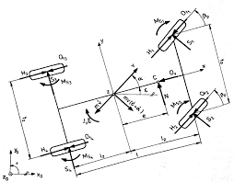
Představení tématu a definované osnovy:
Kapitola 1
V úvodní části věnovaná jízdní dynamice vozidla při vyhýbacím manévru.
Přehled zkoušek vyšetřující stabilitu vozidel.
Experimentální měření stability vozidla při vyhýbacím manévru na různých typech automobilů.
Statistické zpracování naměřených hodnot a jejich porovnání.
Vypracování analýzy zjištěných poznatků a konstatování závěru.

Slide 5
Stanovené cíle
Vzájemné porovnání vzorků a jejich kvality
Určení kauzality v odchylce kvality
Stanovení návrhu na zlepšení

Slide 6
Rozdělení zkoušek stability vozidla:
Podle druhu vozidla: Dvoukolové, čtyřkolové, s přívěsem, návěsem…
Podle situace, které mohou nastat v provozu:
Bezdění v přímém směru
Brzdění v zatáčení
Ustálené zatáčneí
Zatáčení přes ojedinělou překážku
Změna hnací síly při zatáčení
Dynamická řiditelnost

Slide 7
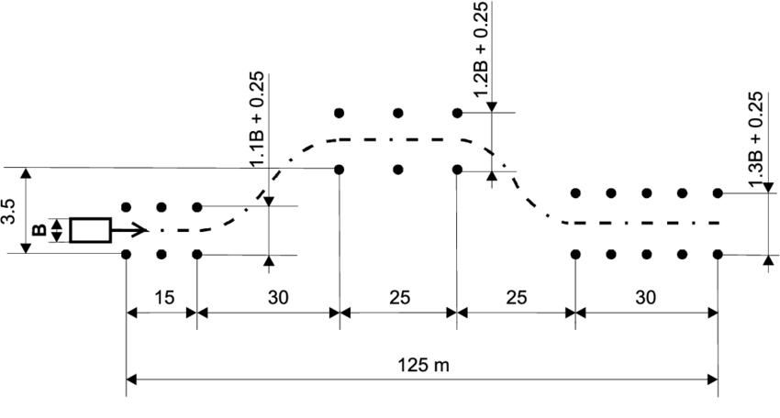
Vektorové snímače rychlosti
Snímač úhlu klopení (resp. Snímač výšky)
3x snímač zrychlení
Snímač úhlové rychlosti
Snímač úhlu natočení volantu
Snímač úhlu směrové úchylky kola

Slide 8
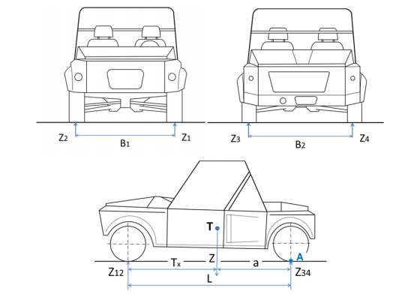
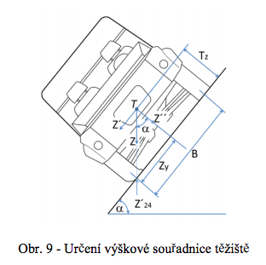

Slide 9
Způsob vyhodnocení
Statistické zpracování dat -
průměr
medián
rozpětí rozptyl
směrodatná odchylka …
Plánované výsledky
stanovení jednotlivých vozů zda odpovídají ISO 3888 (Vyhýbací manévr)
Zjištění vlivů na výsledky
Stanovení kvality stability u jednotlivých vozu dle stanovené stupnice

